Slide 1


Slide 2
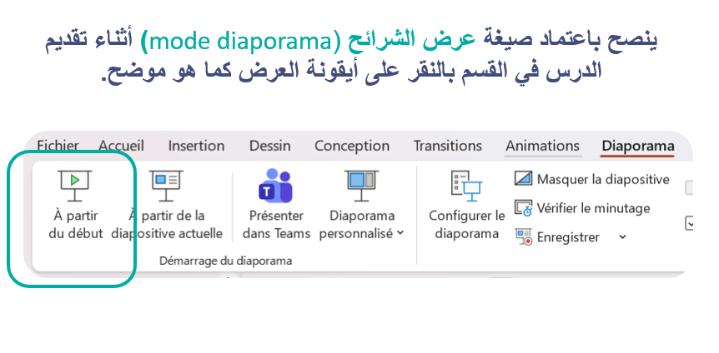

Slide 3

تنظيم حصص الأسبوع
اليوم 4 -
اليوم1 -
أنشطة اعتيادية (10د)
ورشة القراءة: استثمار النص (50د)
إملاء (25د)
أنشطة اعتيادية (10د)
معجم (25د)
ورشة الاستماع والتحدث (30د)
الكلمات البصرية+ القراءة المشتركة(20د)
اليوم 5 -
اليوم2 -
أنشطة اعتيادية (10د)
ورشة القراءة (40د)
الإنتاج الكتابي (35د)
أنشطة اعتيادية (10د)
ورشة الاستماع والتحدث 30د)
ورشة القراءة (45د)
اليوم 6 -
اليوم 3 -
أنشطة اعتيادية (10د)
ورشة القراءة: الطلاقة و الفهم (30د)
استماع و تحدث: توليف (15د)
الإنتاج الكتابي: (30د)
أنشطة اعتيادية (10د)
ورشة الاستماع والتحدث (30د)
ورشة القراءة (45د)
Révision
Lecture offerte

Slide 4








هيكلة حصة اليوم
- 01 النشاط الاعتيادي
طلاقة
- 02قراءة
اَلصَّديقُ ٱلْجَديدُ (ج2):
  قراءات فردية
  استثمار النص
- 03إملاء
"ال" شمسية و "ال" قمرية

Slide 5

عند نهاية الحصة
على الأقل 80% من المتعلمين سيكونون قادرين على:
قراءة نص بطلاقة؛
استثمار النص القرائي "اَلصَّديقُ ٱلْجَديدُ"؛
التمييز بين "ال" شمسية و"ال" قمرية نطقا ورسما.

Slide 6



مرحبا بكم . سننطلق في حصة اللغة العربية .
اختــتام الحــصة
إمــــــــلاء
قـــــــراءة
افتتاح الحصة

Slide 7


قبل أن نبدأ حصة اليوم نتذكر شروط الحصول على نجمة التميز.
اختــتام الحــصة
إمــــــــلاء
قـــــــراءة
افتتاح الحصة
أُنْصِتُ وأَنْتَبِهُ جَيِّداً لِلدَّرْسِ.
دونَ أَنْ أَقِفَ، أَرْفَعُ أُصْبُعي لِلْإجابَةِ.

Slide 8

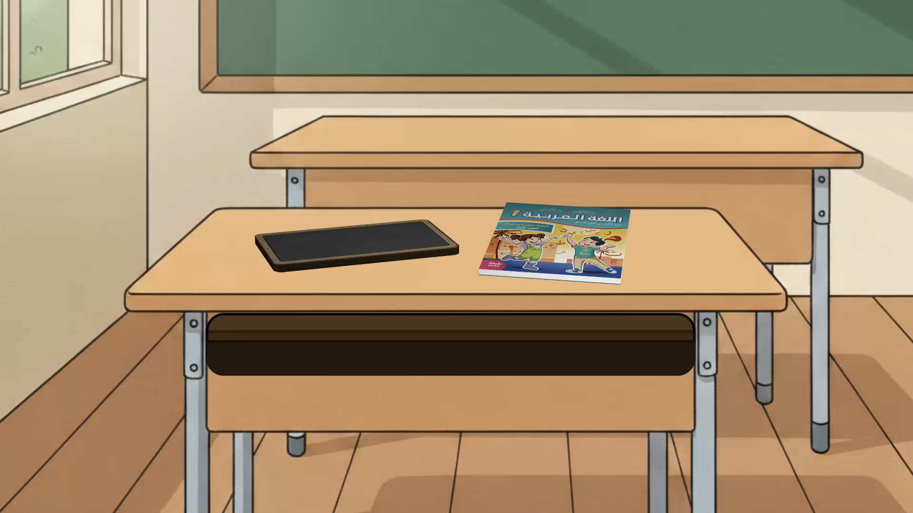
ضعوا اللوحة والكراسة في القمطر.
اختــتام الحــصة
إمــــــــلاء
قـــــــراءة
افتتاح الحصة

Slide 9

افتتاح الحصة
أنشطة اعتيادية
طلاقة

Slide 10
ستتدربون على قراءة فقرة بدقة وسرعة. نتذكر قواعد القراءة بطلاقة.
اختــتام الحــصة
إمــــــــلاء
قـــــــراءة
افتتاح الحصة
أَنْطِقُ ٱلْكَلِماتِ بِشَكْلٍ صَحيحٍ؛
أَسْتَرْسِلُ بِوَصْلِ ٱلْكَلِماتِ بَعْضَها بِبَعْضٍ؛
لا أَنْطِقُ هَمْزَةَ ٱلْوَصْلِ وَسَطَ ٱلْكَلامِ؛
أَلْتَزِمُ ٱلْوَقْفَ عِنْدَ عَلاماتِ ٱلتَّرْقيمِ.

Slide 11
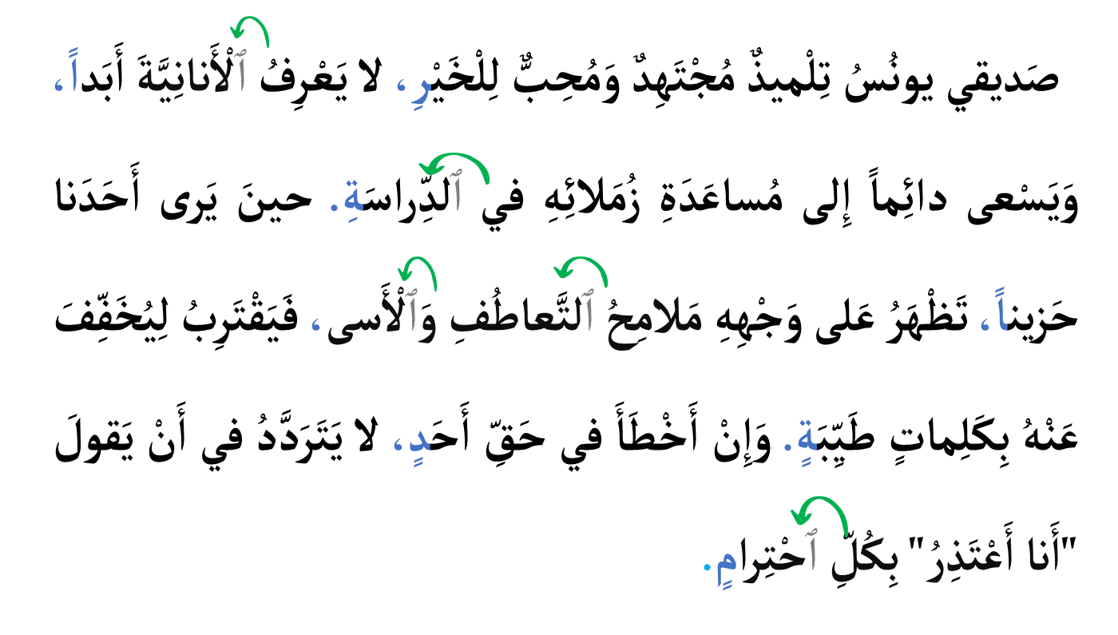
سأقرأ الفقرة. تابعوا معي.
اختــتام الحــصة
إمــــــــلاء
قـــــــراءة
افتتاح الحصة

Slide 12

الآن سنمر لتحدي الطلاقة. سأسحب 5 أسماء.
اختــتام الحــصة
إمــــــــلاء
قـــــــراءة
افتتاح الحصة
تَحَدّي ٱلطَّلاقَةِ

Slide 13

أنادي على التلميذ الأول: ..........................................................
اختــتام الحــصة
إمــــــــلاء
قـــــــراءة
افتتاح الحصة

Slide 14

أبطال الطلاقة اليوم هم ...........................................................................
اختــتام الحــصة
إمــــــــلاء
قـــــــراءة
افتتاح الحصة

Slide 15

قــــراءة
- 02 قراءة
اَلصَّديقُ ٱلْجَديدُ ج2:
  كلمات بصرية (5د)
  قراءات فردية (15د)
  استثمار النص (30د)

Slide 16
نمر إلى نشاط القراءة. ننطلق في مسابقة تحدي الكلمات البصرية.
اختــتام الحــصة
إمــــــــلاء
قـــــــراءة
افتتاح الحصة
اَلْكَلِماتُ ٱلْبَصَرِيَّةُ

Slide 17
الآن. ستقرؤون الكلمات قبل أن تختفي. سأعين من يقرأ؟
يضغط الأستاذ على جهاز التحكم لتختفي الكلمات تباعا.
اختــتام الحــصة
إمــــــــلاء
قـــــــراءة
افتتاح الحصة
فيما
بَعْدَ
بَلى
كُلَّ
هذا

Slide 18
سأعين تلميذا آخر.
اختــتام الحــصة
إمــــــــلاء
قـــــــراءة
افتتاح الحصة
هذا
بَلى
بَعْدَ
كُلَّ
فيما

Slide 19
سأعين تلميذا آخر.
اختــتام الحــصة
إمــــــــلاء
قـــــــراءة
افتتاح الحصة
كُلَّ
بَلى
فيما
بَعْدَ
هذا

Slide 20
سأعين تلميذا آخر؟
اختــتام الحــصة
إمــــــــلاء
قـــــــراءة
افتتاح الحصة
بَعْدَ
هذا
بَلى
كُلَّ
فيما

Slide 21
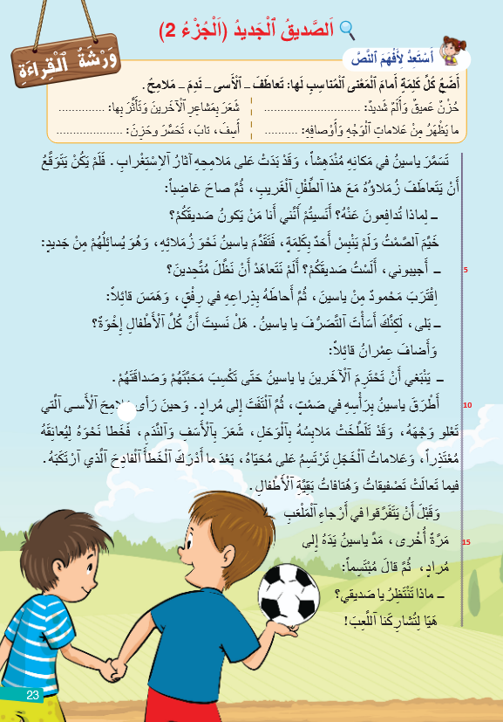
الآن نستثمر النص. خذوا كراساتكم ص23. سأقرأ. تابعوا وارفعوا اليد في كل مرة أقرأ كلمة لا تفهمون معناها.
اختــتام الحــصة
قراءة
استـماع وتحدث
افتتاح الحصة

Slide 22
من يقرأ الفقرة الأولى؟ من يواصل القراءة؟ تابع (ي) ...
اختــتام الحــصة
قراءة
استـماع وتحدث
افتتاح الحصة

Slide 23

الآن سنستثمر النص جميعا.
اختــتام الحــصة
إمــــــــلاء
قـــــــراءة
افتتاح الحصة

Slide 24
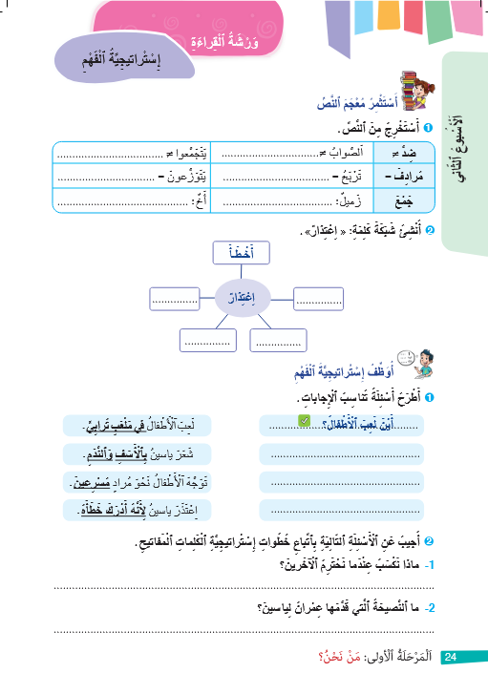

سأمر لأتحقق من إنجازكم للواجب المنزلي. خذوا الكراسة ص 24.
اختــتام الحــصة
إمــــــــلاء
قـــــــراءة
افتتاح الحصة

Slide 25
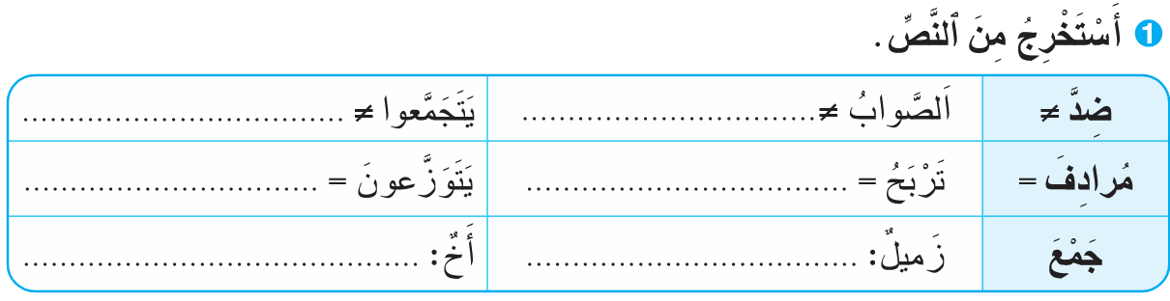
نصحح جماعيا. نبدأ بضد كلمة "الصواب". من يقدم الضد الذي كتبه؟ كيف فعلت؟
اختــتام الحــصة
إمــــــــلاء
قـــــــراءة
افتتاح الحصة

Slide 26
ضد الصواب هو "الخطأ". من يقدم الآن ضد كلمة (يتجمعوا) انطلاقا من النص؟
اختــتام الحــصة
إمــــــــلاء
قـــــــراءة
افتتاح الحصة
اَلْخَطَأُ

Slide 27
صححوا على كراساتكم.
اختــتام الحــصة
إمــــــــلاء
قـــــــراءة
افتتاح الحصة
يَتَفَرَّقوا
اَلْخَطَأُ
يَتَفَرَّقونَ
تَكْسِبُ
إِخْوَةٌ
زُمَلاءُ

Slide 28

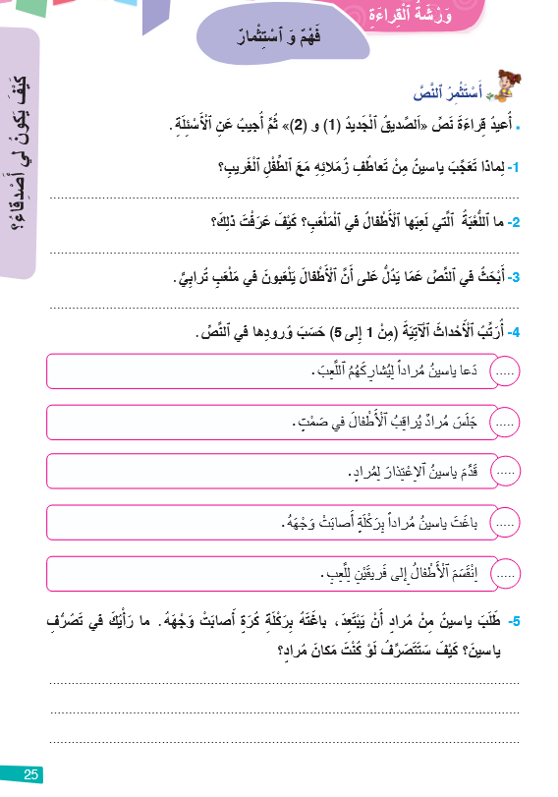
الآن خذوا الصفحة 25. من يقرأ السؤال الثالث؟ عودوا إلى النص وابحثوا عن الجواب.
اختــتام الحــصة
إمــــــــلاء
قـــــــراءة
افتتاح الحصة

Slide 29

نصحح. من يقرأ العبارة التي تدل على أن الملعب ترابي؟
اختــتام الحــصة
إمــــــــلاء
قـــــــراءة
افتتاح الحصة

Slide 30
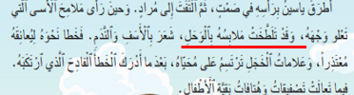
صححوا.
اختــتام الحــصة
إمــــــــلاء
قـــــــراءة
افتتاح الحصة
"وَقَدْ تَلَطَّخَتْ مَلابِسُهُ بِٱلْوَحْلِ" عِبارَةٌ تَدُلُّ عَلى أَنَّ ٱلْمَلْعَبَ تُرابِيٌّ.

Slide 31
من يقرأ السؤال الرابع؟ أنجزوا.
اختــتام الحــصة
إمــــــــلاء
قـــــــراءة
افتتاح الحصة

Slide 32
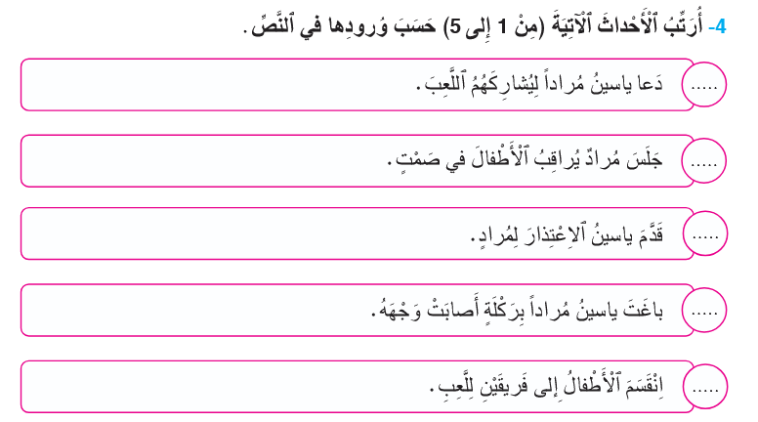
نصحح جماعيا. من يقرأ الحدث الأول؟ هل أنتم متفقون؟
يتواصل التصحيح تفاعليا. يتم الرجوع إلى النص لحسم الإجابة.
اختــتام الحــصة
إمــــــــلاء
قـــــــراءة
افتتاح الحصة

Slide 33
أحسنتم. صححوا على كراساتكم.
اختــتام الحــصة
إمــــــــلاء
قـــــــراءة
افتتاح الحصة
5
2
4
3
1

Slide 34
أقسام الكلمة ثلاثة. ما نوع الكلمة التي تجيب عن السؤال؟
اختــتام الحــصة
إمــــــــلاء
قـــــــراءة
افتتاح الحصة
؟
ما نَوْعُ ٱلْكَلِمَةِ ٱلَّتي تَدُلُّ عَلى ما نَقومُ بِهِ في زَمَنٍ مُعَيَّنٍ؟

Slide 35
ما نوع الكلمة التي لا معنى لها بمفردها.
تشجيع من تذكروا الكلمتين والتصفيق عليهم.
اختــتام الحــصة
إمــــــــلاء
قـــــــراءة
افتتاح الحصة
؟
ما نَوْعُ ٱلْكَلِمَةِ ٱلَّتي لا مَعْنى لَها وَحْدَها؟

Slide 36
إمـــلاء
- 03 إملاء
"ال" شمسية و "ال" قمرية

Slide 37
في هذه الحصة سنتدرب على نطق "اَلْ" الشمسية و"اَلْ" القمرية ورسمهما بشكل صحيح.
اختــتام الحــصة
إمــــــــلاء
قـــــــراءة
افتتاح الحصة
"اَلْ" الشَّمْسِيَّةُ
"اَلْ" الْقَمَرِيَّةُ

Slide 38
من يذكر كيف نحدد نوع "ال" في الكلمة؟
اختــتام الحــصة
إمــــــــلاء
قـــــــراءة
افتتاح الحصة
"اَل" الشَّمْسِيَّةُ
"اَلْ" الْقَمَرِيَّةُ

Slide 39
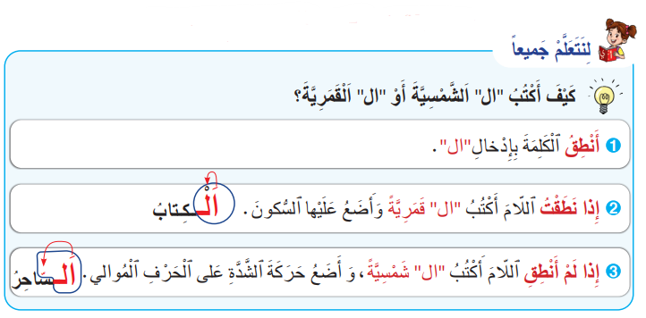
من يقرأ؟
اختــتام الحــصة
إمــــــــلاء
قـــــــراءة
افتتاح الحصة

Slide 40

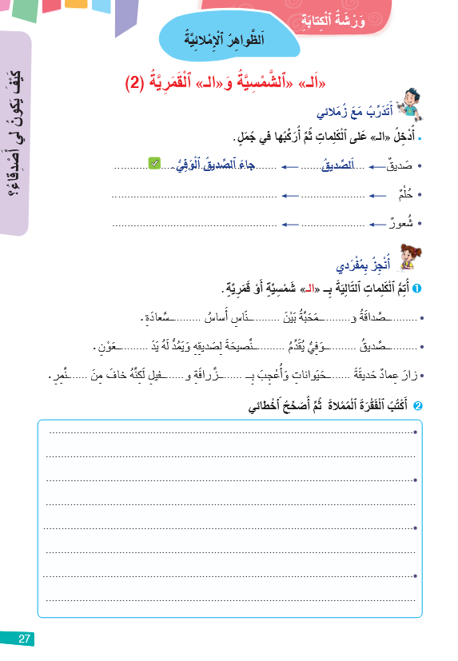
خذوا الكراسة ص 27. من يقرأ التعليمة رقم 1؟ - أنجزوا فرديا. سأكتب الكلمات على السبورة استعدادا للتصحيح.
اختــتام الحــصة
إمــــــــلاء
قـــــــراءة
افتتاح الحصة

Slide 41
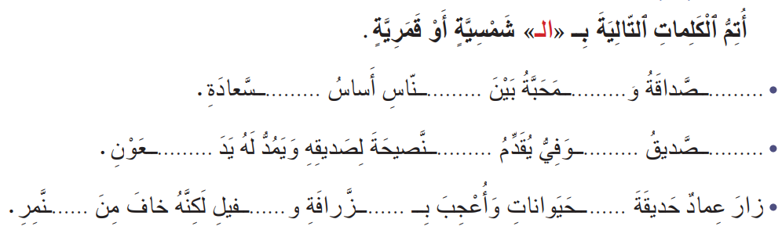
نصحح. سأعين من يقرأ الجمل؟ - هل نطق بشكل صحيح؟ من يمر لرسم ال في الكلمة؟
اختــتام الحــصة
إمــــــــلاء
قـــــــراءة
افتتاح الحصة

Slide 42
صححوا على كراساتكم.
اختــتام الحــصة
إمــــــــلاء
قـــــــراءة
افتتاح الحصة
ٱلــ
ٱلــ
ٱلْـــ
اَلـــ
ٱلْـــ
ٱلــ
ٱلْـــ
اَلـــ
ٱلــ
ٱلْـــ
ٱلـــــــ
ٱلْـــ

Slide 43
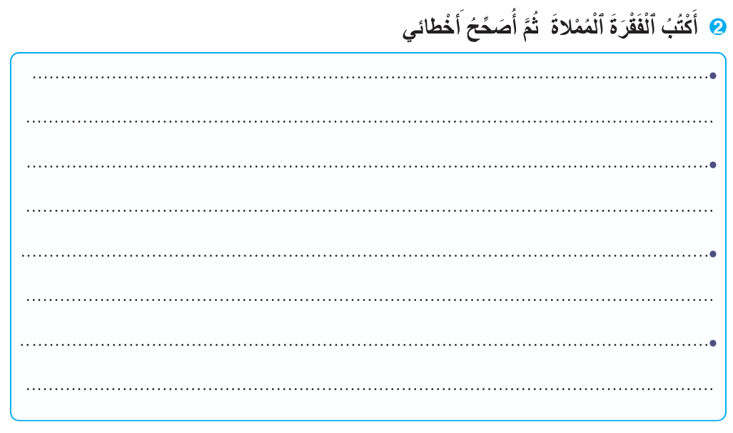
الآن اكتبوا الفقرة التي سأملي عليكم . انتبهوا لكتابة "ال" في الكلمات.
- يملي الأستاذ على المتعلمين الفقرة في الشريحة الموالية بعد إخفائها.
اختــتام الحــصة
إمــــــــلاء
قـــــــراءة
افتتاح الحصة

Slide 44
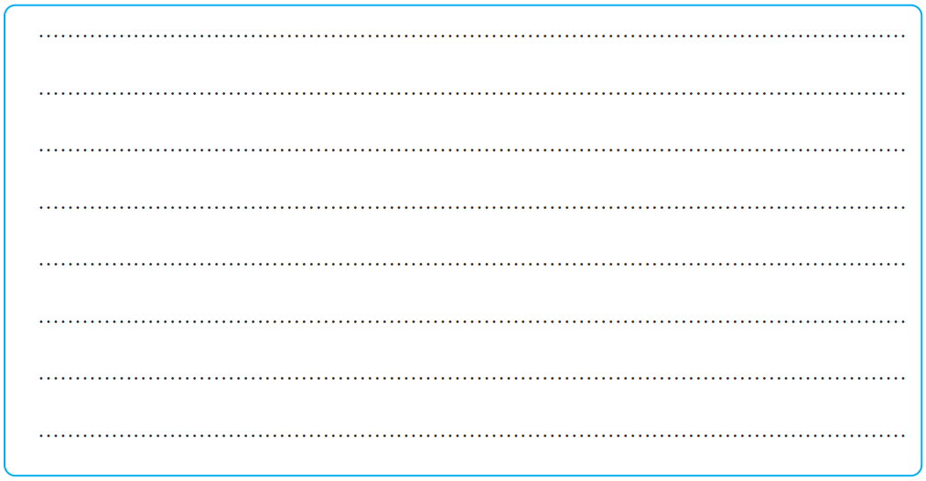
انتبهوا للتصحيح.
يمر الأستاذ بين الصفوف ويصحح كتابيا إنجازات المتعلمين.
اختــتام الحــصة
إمــــــــلاء
قـــــــراءة
افتتاح الحصة
في فَصْلِ ٱلشِّتاءِ تَتَلَبَّدُ ٱلسَّماءُ بِٱلْغُيومِ، وَيُدَوّي ٱلرَّعْدُ بَيْنَ ٱلْحينِ وَٱلْحينِ، وَيَنْهَمِرُ ٱلْمَطَرُ غَزيراً لِيَرْوِيَ ٱلْحُقولَ وَٱلْبَساتينَ في ٱلْقُرى.

Slide 45
اختتام الحصة
اختتام الحصة
ماذا تعلمت اليوم؟
الواجب المنزلي

Slide 46
في الختام من يذكرنا بأهم ما تعلمناه خلال حصة اليوم؟
اختــتام الحــصة
إمــــــــلاء
قـــــــراءة
افتتاح الحصة
في حِصَّةِ ٱلْقِراءَةِ تَدَرَّبْتُ عَلى قِراءَةِ .................................، وَتَدَرَّبْتُ عَلى ٱسْتِخْراجِ مَعْلوماتٍ مِنَ ٱلنَّصِّ بِٱسْتِعْمالِ إسْتراتيجِيَّةِ ..................... أَمّا في حِصَّةِ ٱلْإِمْلاءِ فَتَدَرَّبْتُ ................................................................

Slide 47


إلى اللقاء في الحصة المقبلة.
اختــتام الحــصة
إمــــــــلاء
قـــــــراءة
افتتاح الحصة

